Slide 1
响应式页面开发
讲师：孟庆和

Slide 2
响应式开发
利用一套代码实现页面的布局和排版以适配不同分辨率(不同尺寸)的设备。
为不同特性（如横屏还是竖屏等）的浏览器视窗使用不同的样式代码
让页面元素的尺寸能够依据浏览器视窗尺寸变化而平滑变化

Slide 3
4个方面
viewport
media queries
内容布局
响应式图片/表格

Slide 4
viewport(视口)

Slide 5
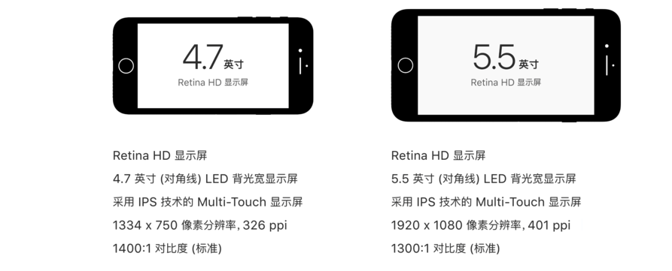

Slide 6
像素概念
物理像素 又称设备像素
设备独立像素 (density-independent pixel)
css像素 (dips)
屏幕密度 设备上的像素数量，通常是每英寸有多少像素来计算（ppi）
设备像素比(device pixel ratio)
设备像素比 ＝ 物理像素 / 设备独立像素

Slide 7
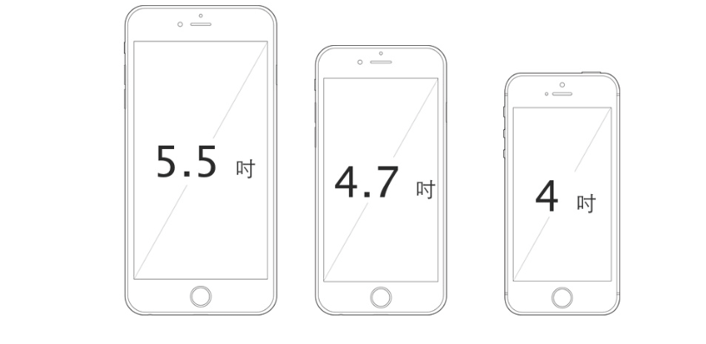
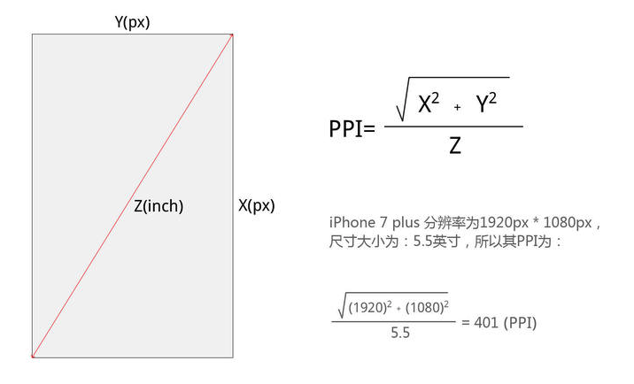

Slide 8
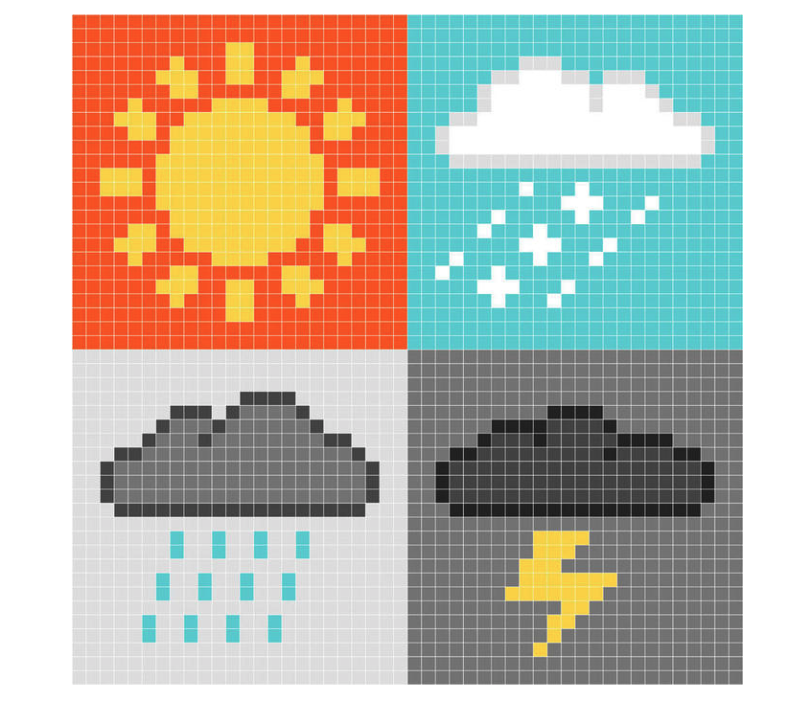

Slide 9
手机端视窗
layout viewport (布局视口)
visual viewport (视觉视口)
ideal viewport (完美视口)

Slide 10
设置viewport
<meta name="viewport" content="width=device-width, initial-scale=1”>

Slide 11
viewport 特性
属性 | 值 | 描述
width | 正整数/device-width | 定义视口的宽度，单位为像素
height | 正整数/device-height | 定义视口的高度，单位为像素
initial-scale | 0.0-10.0 | 定义初始缩放值
minimum-scale | 0.0-10.0 | 定义缩小最小比例，它必须小于或等于maximum-scale设置
maximum-scale | 0.0-10.0 | 定义放大最大比例，它必须大于或等于minimum-scale设置
user-scalable | yes/no | 定义是否允许用户手动缩放页面，默认值yes

Slide 12
max-width&min-width
max-height&min-height
最大宽度 / 最小宽度 /最大高度 /最小高度

Slide 13
media queries
媒体查询

Slide 14
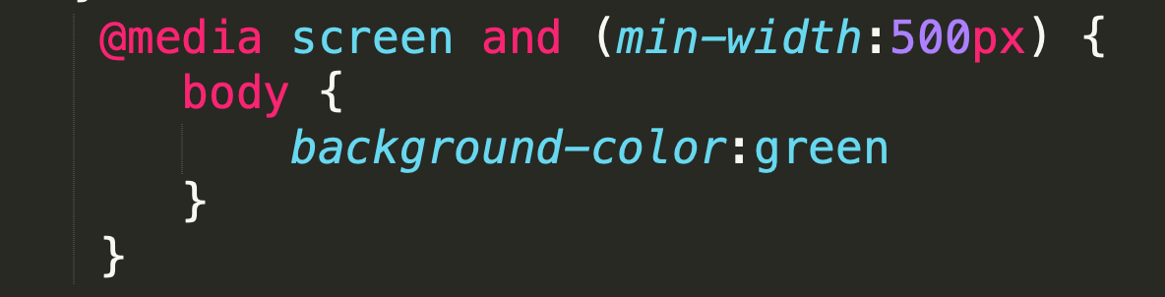
添加媒体查询
关键词
媒体类型
逻辑操作符
媒体条件
媒体属性

Slide 15
媒体查询属性
width | min-width | max-width
height | min-height | max-height
device-width | min-device-width | max-device-width
device-height | min-device-height | max-device-height
aspect-ratio | min-aspect-ratio | max-aspect-ratio
device-aspect-ratio | min-device-aspect-ratio | max-device-aspect-ratio
color | min-color | max-color
color-index | min-color-index | max-color-index
monochrome | min-monochrome | max-monochrome
resolution | min-resolution | max-resolution
scan | grid

Slide 16
常用查询属性
名称 | 描述
min-width | 当视窗宽度大于或等于指定值时
max-width | 当视窗宽度小于或等于指定值时
min-height | 当视窗高度度小于或等于指定值时
max-height | 当视窗高度度大于或等于指定值时
orientation=portrait | 竖屏
orientation=landscape | 横屏

Slide 17
逻辑操作符
and
or
not
only

Slide 18
媒体类型
screen 计算机屏幕（默认值）
tty 电传打字机以及使用等宽字符网格的类似媒介
tv 电视类型设备（低分辨率、有限的屏幕翻滚能力）
projection 放映机
handheld 手持设备（小屏幕、有限的带宽）
print 打印预览模式 / 打印页
braille 盲人用点字法反馈设备
aural 语音合成器
all 适合所有设备

Slide 19
断点
页面布局改变的那个点

Slide 20
选择断点
根据内容来断点

Slide 21
常见响应式布局
大体流动模型
掉落列模型
活动布局模型
元素溢出模型

Slide 22
感谢

